Slide 1

Adelaide Belo

Slide 2
SOBRE A PAFIC
Associação sem fins lucrativos, multi e interdisciplinar constituída por:
médicos, enfermeiros, farmacêuticos, psicólogos, fisioterapeutas
nutricionistas, assistentes sociais, administradores hospitalares,
académicos, investigadores, entre outros
Missão:
Contribuir para a promoção, divulgação, implementação e desenvolvimento da Integração de Cuidados
Ser referencia nacional e internacional na área da Integração de Cuidados
Ser Elo de Ligação com parceiros nacionais e internacionais
Adelaide Belo

Slide 3
SOBRE A PAFIC
unidos pela convicção que a Integração de Cuidados é uma condição fundamental
para a melhoria da qualidade dos cuidados
para a sustentabilidade do Sistema de Saúde.
Adelaide Belo

Slide 4
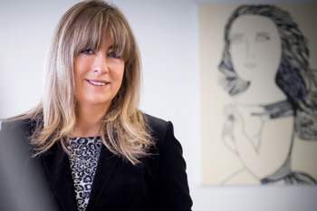
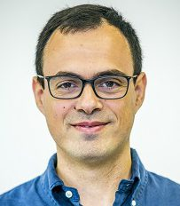
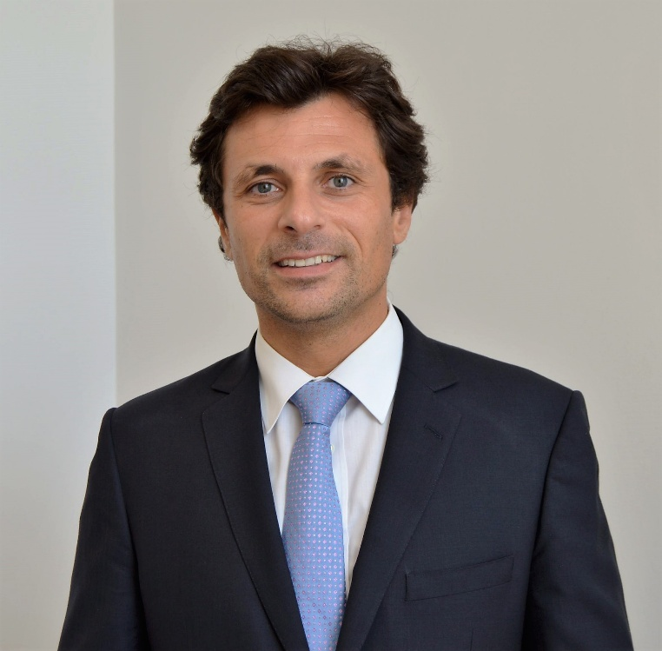
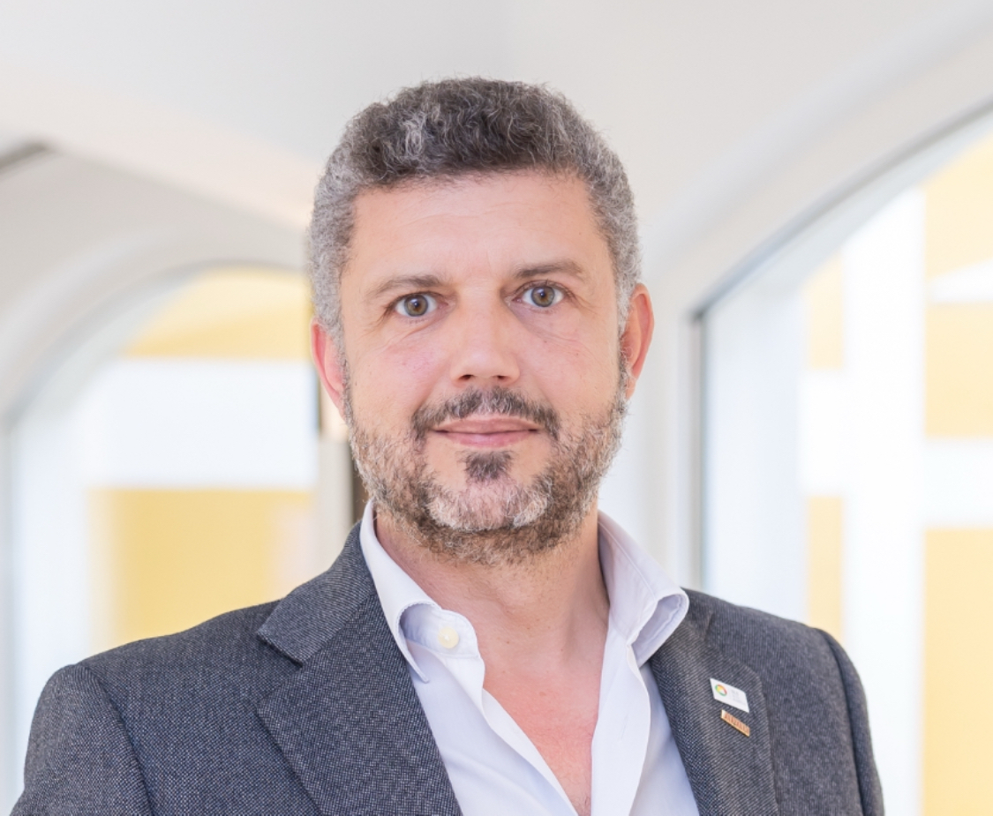
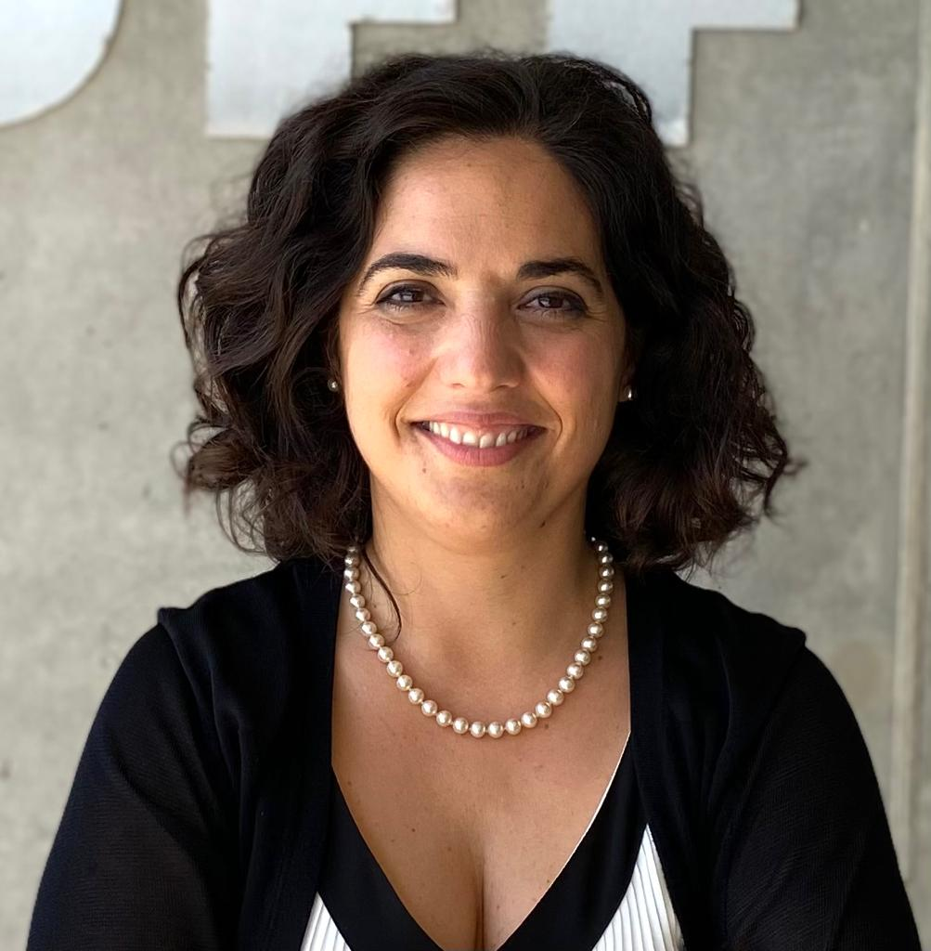
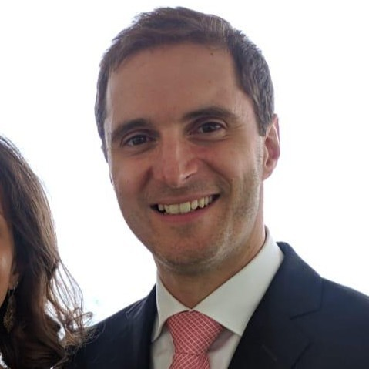
SOBRE A PAFIC
Fundada em 2014 - Sócios Fundadores
Rosa Matos
Rui Santana
Ricardo Mestre
Miguel Lopes
Raquel Santos
João Sarmento
Sócios Honorários PAFIC
Adelaide Belo

Slide 5
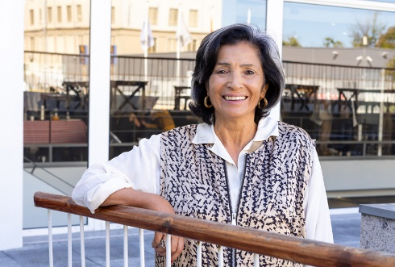
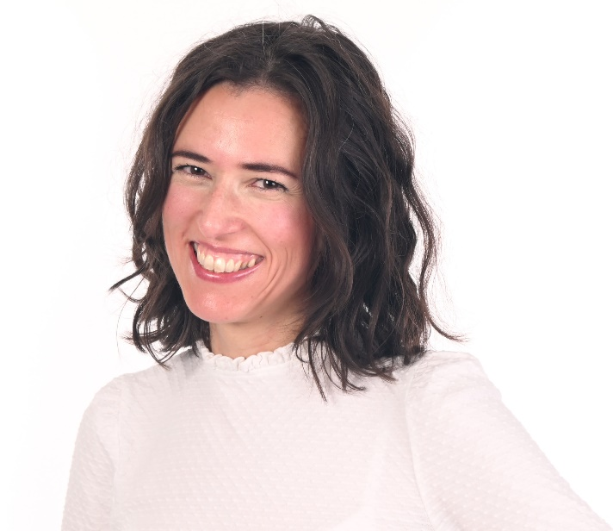
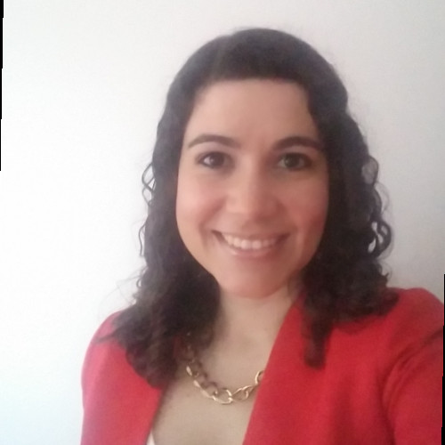
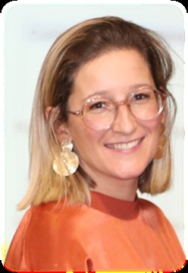
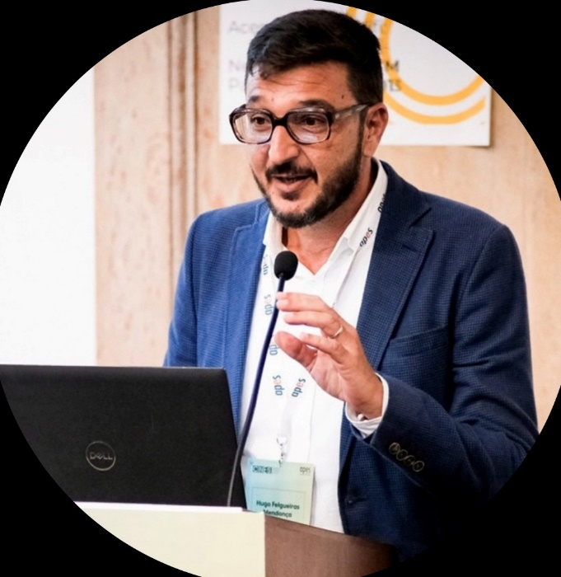
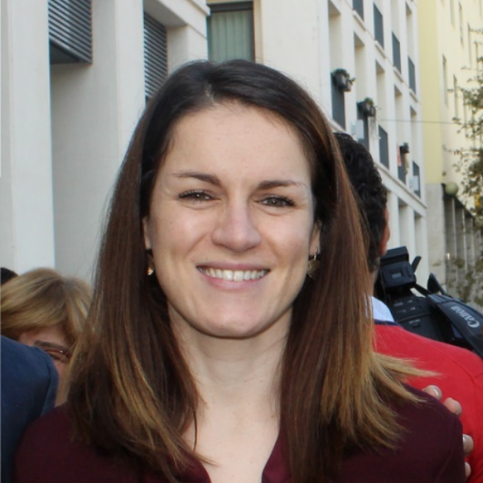
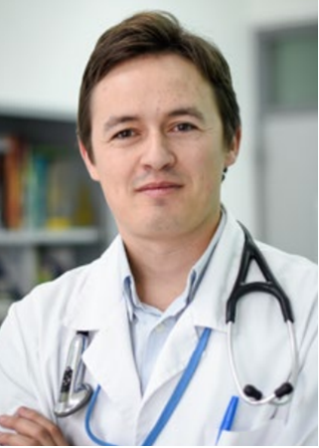
SOBRE A PAFIC
Direção 2024-27
Adelaide Belo
Presidente
Vanessa Ribeiro
Vice-Presidente
Cátia Gaspar
Tesoureira
Mónica Santos
Vogal Efetiva
Hugo Mendonça
Vogal Efetivo
Vera Almeida
Vogal suplente
Carlos Russo
Vogal suplente
Adelaide Belo

Slide 6
SOBRE A PAFIC
Encontro Nacional de Integração de Cuidados ( 5 edições)
Integrated Care Award ( Lean Health) (4 edições)
Programa INTEGRAR + ( Lean Health e Roche) (3 edições)
Parceria internacionais para a realização de congressos – ICIC25
Parceria com a WHO – Programa IMPULSO
Participação em publicações nacionais e internacionais
Adelaide Belo

Slide 7
pafic@pafic.pt
www.pafic.pt
madelaidebelo@gmail.com
Adelaide Belo

